Slide 1
작곡 세미나
4. 화음
2024/04/04
Andantino

Slide 2

지금까지 작곡 도구를 배웠는데…
오선지에 음표를 입력하는 방법은 알겠어요. 그런데 빈 오선지에 어떤 음표를 채워야 할지 모르겠어요...
아무 음이나 넣는다고 음악처럼 들리는 건 아니잖아요.
저는 음악다운 음악을 만들어 보고 싶어요!

Slide 3

음악의 3요소
리듬 (Rhythm)
선율 (Melody)
화성 (Harmony)

Slide 4
오늘 할 일
음정
음정 표기법
실습: 음정 퀴즈 (과제 포함!)
화음
배음, 배음렬
협화음, 불협화음
3화음의 종류
화음의 이름
7화음과 6화음의 종류
실습: 화음 퀴즈

Slide 5
세미나를 시작하기 전에
세 개의 팀을 짜 봅시다!
오프라인에 계신 분들 중 절반은 왼쪽 책상에, 절반은 오른쪽 책상에 앉아주세요.
온라인에 계신 분들은 온라인에 계신 분들끼리 한 팀입니다!
오늘은 퀴즈가 아주 많이 등장합니다.
각 팀에서 퀴즈 하나를 먼저 맞출 때마다 해당 팀의 점수가 +1점 부여됩니다.
단, 한번 답을 맞힌 사람은 그 다음 두 번의 퀴즈 동안 답을 말할 수 없습니다.
답을 아는 분들은 마이크 또는 육성을 사용하여 답을 말씀해주세요.
채팅으로 말한 답은 인정되지 않습니다.

Slide 6
음정
이론 편

Slide 7
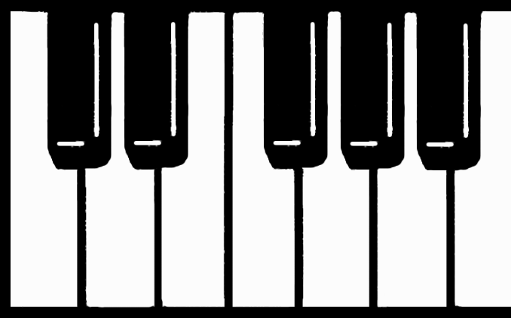
음정
완전5도
장7도
음정(Interval)
두 음의 높이 차이, 즉 두 음 사이의 거리를 나타내는 용어
음악가들이 소통할 때 자주 사용하는 개념입니다.
1주차 때 잠깐 다뤘지만, 더 자세히 설명하겠습니다.
https://ko.wikipedia.org/wiki/음정
단3도
증4도
감5도

Slide 8
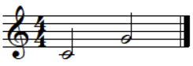
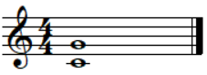

음정
선율적 음정
화성적 음정

Slide 9
음정
두 음 사이의 거리를 어떻게 잴까요?
아래 건반의 두 빨간색 음 사이의 거리는 어떻게 될까요?

Slide 10
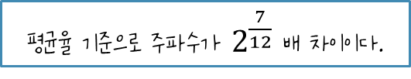
음정
두 음 사이의 거리를 어떻게 잴까요?
아래 건반의 두 빨간색 음 사이의 거리는 어떻게 될까요?
두 음 사이에 몇 개의 반음이 있는지 센다.
두 음의 주파수 차이를 측정한다.
반음 7개 차이이다.
평균율 기준으로 주파수가 $2^{\frac{7}{12}}$ 배 차이이다.
완전5도이다.

Slide 11
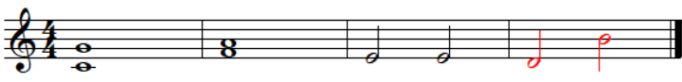
음정 표기법 – 도수
‘성질 + 도수’
도수(degree): 현재 음계에서 [두 음 사이의 index 차이 + 1]
악보에서 두 음이 세로로 떨어진 간격 + 1
두 음이 같은 음이면 1도
장음계(도레미파솔라시도)에서의 도수
예) 도-솔 사이는 5도 (도레미파솔 이므로)
예) 파-라 사이는 3도 (파솔라 이므로)
예) 미-미 사이는 1도 (미 이므로)
퀴즈) 장음계에서 레-시 사이는 몇 도일까요?
5도
3도
1도
?

Slide 12
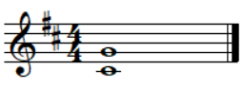
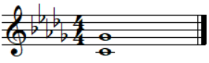
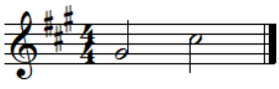
음정 표기법 – 도수
퀴즈) 자연 단음계(라시도레미파솔라)에서 라와 파 사이는 몇 도일까요?
퀴즈) 이 악보의 두 음 사이는 몇 도일까요?
퀴즈) 이 악보의 두 음 사이는 몇 도일까요?
퀴즈) 이 악보의 두 음 사이는 몇 도일까요?
퀴즈) 이 악보의 두 음 사이는 몇 도일까요?
답은 다음 슬라이드에 있습니다.

Slide 13
음정 표기법 – 도수
6도 (라시도레미파)
퀴즈) 자연 단음계(라시도레미파솔라)에서 라와 파 사이는 몇 도일까요?
퀴즈) 이 악보의 두 음 사이는 몇 도일까요?
퀴즈) 이 악보의 두 음 사이는 몇 도일까요?
퀴즈) 이 악보의 두 음 사이는 몇 도일까요?
퀴즈) 이 악보의 두 음 사이는 몇 도일까요?
5도 (도레미파솔)
[힌트]
악보에서 도수를 계산할 때에는 두 음이 세로로 몇 칸 떨어져 있는지만 세면 됩니다!
조표 무시해도 되고 계이름 찾지 않아도 됩니다!
5도 (시도레미파)
5도 (레미파솔라)
4도 (시도레미)

Slide 14
음정 표기법 – 성질
‘성질 + 도수’
성질(quality): 두 음 사이의 실질적 거리(반음 개수)를 기준 음정과 비교해 표현한 것
완전, 장, 단, 증, 감, 겹증, 겹감 따위가 있습니다.
기준 음정?
1, 4, 5, 8도
완전 (Perfect)
겹감 (Doubly diminished)
감 (Diminished)
증 (Augmented)
겹증 (Doubly augmented)
단 (Minor)
장 (Major)
간격이 반음씩 감소할 때
간격이 반음씩 증가할 때
2, 3, 6, 7도

Slide 15
음정 표기법 – 성질
앞에서 말하는 ‘기준 음정’이 무엇일까요?
장음계(도레미파솔라시도)를 기준으로 잡아봅시다.
으뜸음은 ‘도’이고, 이 으뜸음과 다른 음 사이의 음정을 나열하면
기준 음정 | 음정의 성질 | 음정의 도수 | 반음 개수
도-도 | 완전 | 1도 | 0개
도-레 | 장 | 2도 | 2개
도-미 | 장 | 3도 | 4개
도-파 | 완전 | 4도 | 5개
도-솔 | 완전 | 5도 | 7개
도-라 | 장 | 6도 | 9개
도-시 | 장 | 7도 | 11개
도-높은 도 | 완전 | 8도 | 12개
기준 음정과 반음 개수의 관계를 외우세요! 그래야 음정 계산이 편합니다.
기준 음정!

Slide 16
음정 표기법 – 성질
어떤 친구들은 완전이 붙고 어떤 친구들은 장이 붙네요. 무슨 차이가 있나요?
이것은 배음 구조와 관련이 있습니다. (뒤에서 협화음 설명할 때 설명)
지금은 1, 4, 5, 8도는 ‘완전’이 붙고 2, 3, 6, 7도는 ‘장’ 또는 ‘단’이 붙는다고 기억하세요!
기준 음정 | 음정의 성질 | 음정의 도수 | 반음 개수
도-도 | 완전 | 1도 | 0개
도-레 | 장 | 2도 | 2개
도-미 | 장 | 3도 | 4개
도-파 | 완전 | 4도 | 5개
도-솔 | 완전 | 5도 | 7개
도-라 | 장 | 6도 | 9개
도-시 | 장 | 7도 | 11개
도-높은 도 | 완전 | 8도 | 12개
퀴즈) 다음 음정 용어가 존재하면 O, 존재하지 않으면 X를 고르세요.
장3도 [O / X]
장8도 [O / X]
완전4도 [O / X]
완전6도 [O / X]
단5도 [O / X]
단6도 [O / X]
기준 음정!
답은 다음 슬라이드에 있습니다.

Slide 17
음정 표기법 – 성질
어떤 친구들은 완전이 붙고 어떤 친구들은 장이 붙네요. 무슨 차이가 있나요?
이것은 배음 구조와 관련이 있습니다. (뒤에서 협화음 설명할 때 설명)
지금은 1, 4, 5, 8도는 ‘완전’이 붙고 2, 3, 6, 7도는 ‘장’ 또는 ‘단’이 붙는다고 기억하세요!
기준 음정 | 음정의 성질 | 음정의 도수 | 반음 개수
도-도 | 완전 | 1도 | 0개
도-레 | 장 | 2도 | 2개
도-미 | 장 | 3도 | 4개
도-파 | 완전 | 4도 | 5개
도-솔 | 완전 | 5도 | 7개
도-라 | 장 | 6도 | 9개
도-시 | 장 | 7도 | 11개
도-높은 도 | 완전 | 8도 | 12개
퀴즈) 다음 음정 용어가 존재하면 O, 존재하지 않으면 X를 고르세요.
장3도 [O / X]
장8도 [O / X]
완전4도 [O / X]
완전6도 [O / X]
단5도 [O / X]
단6도 [O / X]
기준 음정!

Slide 18
음정 표기법 – 성질
그러면 만약 장음계에 없는 음과의 음정은 어떻게 표현하나요?
예를 들어, 도-미♭ 사이의 음정은,
도수로는 3도입니다. (도레미)
그러나 기준이 되는 음정인 도-미 음정(장3도)보다 반음 하나만큼 짧은 간격이죠.
이때 아래 그림을 참조하면, 장3도의 왼쪽 한 칸 옆에 있는 단3도가 됩니다.
1, 4, 5, 8도
완전 (Perfect)
겹감 (Doubly diminished)
감 (Diminished)
증 (Augmented)
겹증 (Doubly augmented)
단 (Minor)
장 (Major)
간격이 반음씩 감소할 때
간격이 반음씩 증가할 때
2, 3, 6, 7도

Slide 19
음계와 계이름 복습 (1주차)
음의 집합 (음계)
으뜸음 기준음정 (index) | 완전1도 (으뜸음) | 장2도 | 장3도 | 완전4도 | 완전5도 | 장6도 | 장7도
음이름 (list) | C | D | E | F | G | A | B
계이름 | 도 | 레 | 미 | 파 | 솔 | 라 | 시
C를 으뜸음으로 (장음계)
C
E
A
D
음높이 순서로 정렬
둘은 같은 음계이다!! 선법이 다를 뿐...
G
F
B
A를 으뜸음으로 (자연 단음계)
으뜸음 기준 음정 (index) | 완전1도 (으뜸음) | ? | 단3도 | 완전4도 | ? | 단6도 | ?
음이름 (list) | A | B | C | D | E | F | G
계이름 | 라 | 시 | 도 | 레 | 미 | 파 | 솔
퀴즈) 위의 ? 부분에 들어갈 음정을 채워보세요!

Slide 20
음정 표기법 – 성질
장3도(반음 4개)에서 반음 하나만큼 가까운 차이의 음정은 단3도(반음 3개) 예) 도-미♭, 라-도
장3도(반음 4개)에서 반음 하나만큼 먼 차이의 음정은 증3도(반음 5개) 예) 도-미#, 파-라#
완전4도(반음 5개)에서 반음 하나만큼 가까운 차이의 음정은 감4도(반음 4개) 예) 도-파♭, 라-레♭
완전4도(반음 5개)에서 반음 하나만큼 먼 차이의 음정은 증4도(반음 6개) 예) 도-파#, 파-시
1, 4, 5, 8도
완전 (Perfect)
겹감 (Doubly diminished)
감 (Diminished)
증 (Augmented)
겹증 (Doubly augmented)
단 (Minor)
장 (Major)
간격이 반음씩 감소할 때
간격이 반음씩 증가할 때
2, 3, 6, 7도

Slide 21
음정 표기법 – 성질
퀴즈) 도-파# 사이의 음정은?
퀴즈) 도-솔♭ 사이의 음정은?
퀴즈) 도-레♭ 사이의 음정은?
퀴즈) 시-도 사이의 음정은?
퀴즈) C3-C4 사이의 음정은?
퀴즈) G3-E4 사이의 음정은?
퀴즈) A3-C4 사이의 음정은?
퀴즈) E♭4-A♭4 사이의 음정은?
1, 4, 5, 8도
답은 다음 슬라이드에 있습니다.
완전 (Perfect)
겹감 (Doubly diminished)
감 (Diminished)
증 (Augmented)
겹증 (Doubly augmented)
단 (Minor)
장 (Major)
간격이 반음씩 감소할 때
간격이 반음씩 증가할 때
2, 3, 6, 7도

Slide 22
음정 표기법 – 성질
증4도 (반음 6개)
완전8도 (반음 12개)
퀴즈) 도-파# 사이의 음정은?
퀴즈) 도-솔♭ 사이의 음정은?
퀴즈) 도-레♭ 사이의 음정은?
퀴즈) 시-도 사이의 음정은?
퀴즈) C3-C4 사이의 음정은?
퀴즈) G3-E4 사이의 음정은?
퀴즈) A3-C4 사이의 음정은?
퀴즈) E♭4-A♭4 사이의 음정은?
감5도 (반음 6개)
장6도 (반음 9개)
단2도 (반음 1개)
단3도 (반음 3개)
단2도 (반음 1개)
완전4도 (반음 5개)
1, 4, 5, 8도
완전 (Perfect)
겹감 (Doubly diminished)
감 (Diminished)
증 (Augmented)
겹증 (Doubly augmented)
단 (Minor)
장 (Major)
간격이 반음씩 감소할 때
간격이 반음씩 증가할 때
2, 3, 6, 7도

Slide 23
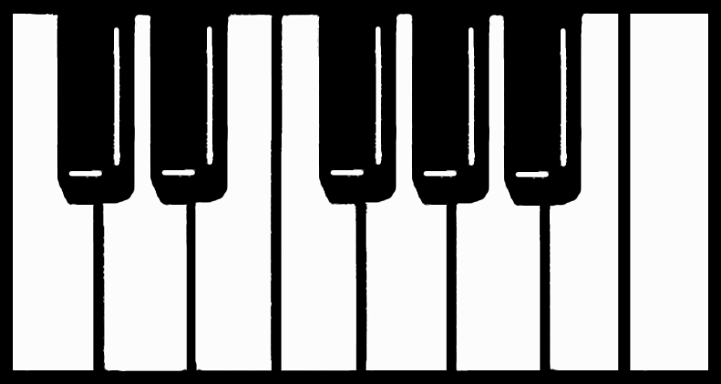
음정을 쉽게 계산하는 방법
두 음이 악보로 주어질 때
오선지에서 두 음의 높이 차이를 봅니다. 이로써 도수를 구합니다.
두 음 사이에 놓이는 반음 개수를 셉니다. 피아노 그림을 떠올리면 편합니다. (피아노 그림 외우기!)
장음계 [도레미파솔라시도]에서 1.의 도수에 해당하는 기준 음정의 성질과 반음 개수를 파악합니다. (기준 음정 표 외우기!)
1.에서 본 도수에 대해 2.에서 센 반음 개수와 3.에서 찾은 기준 음정의 반음 개수를 비교합니다.
반음 개수가 같으면 기준 음정 이름(완전n도 / 장n도)을 부르면 됩니다. 반음 개수가 다르면 아래 그림에 따라 성질을 바꾸고 1.에서 파악한 도수 이름을 붙여 부르면 됩니다. (음정 성질 변화 그림 외우기!)
기준 음정 | 음정의 성질 | 음정의 도수 | 반음 개수
도-도 | 완전 | 1도 | 0개
도-레 | 장 | 2도 | 2개
도-미 | 장 | 3도 | 4개
도-파 | 완전 | 4도 | 5개
도-솔 | 완전 | 5도 | 7개
도-라 | 장 | 6도 | 9개
도-시 | 장 | 7도 | 11개
도-높은 도 | 완전 | 8도 | 12개
1, 4, 5, 8도
완전 (Perfect)
겹감 (Doubly diminished)
감 (Diminished)
증 (Augmented)
겹증 (Doubly augmented)
단 (Minor)
장 (Major)
간격이 반음씩 감소할 때
간격이 반음씩 증가할 때
2, 3, 6, 7도

Slide 24
음정
실습 편

Slide 25
음정 퀴즈 1
퀴즈) 자연 단음계(라시도레미파솔라)에서 라와 파 사이의 음정은?
퀴즈) 이 악보에서 두 음의 음정은?
퀴즈) 이 악보에서 두 음의 음정은?
퀴즈) 이 악보에서 두 음의 음정은?
퀴즈) 이 악보에서 두 음의 음정은?
답은 다음 슬라이드에 있습니다.

Slide 26
음정 퀴즈 1의 답
단6도 (6도인데 반음 8개이므로 반음 9개인 장6도보다 가까움)
퀴즈) 자연 단음계(라시도레미파솔라)에서 라와 파 사이의 음정은?
퀴즈) 이 악보에서 두 음의 음정은?
퀴즈) 이 악보에서 두 음의 음정은?
퀴즈) 이 악보에서 두 음의 음정은?
퀴즈) 이 악보에서 두 음의 음정은?
완전5도 (5도이고 반음 7개)
감5도 (5도인데 C에 #이 붙어 간격이 가까워져 반음 6개)
완전5도 (5도인데 C에 ♭, G에 ♭가 붙어 그대로 반음 7개)
완전4도 (4도인데 A Major이고 시도레미 라서 반음 5개)

Slide 27
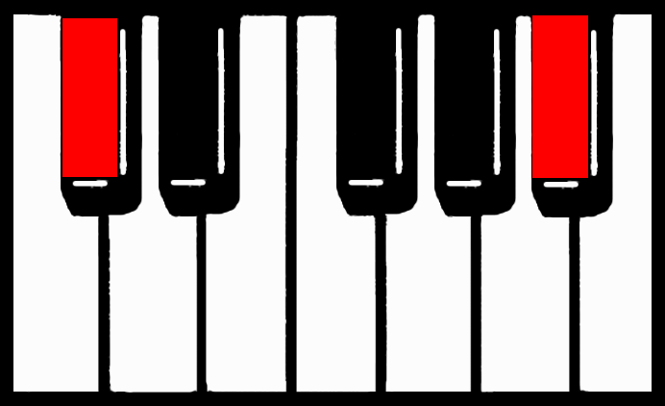
음정 퀴즈 2
퀴즈) C Major 조의 온음계에 속한 음 중에서 음정이 증4도가 되도록 두 음을 고를 수 있다면 고르고, 없다면 왜 그런지 설명하세요.
퀴즈) F minor 조에서 C4와 A♭4의 음정은?
퀴즈) A minor 조에서 C4와 G#4의 음정은?
퀴즈) 이 건반에서 빨간색 두 음의 음정은?
답은 다음 슬라이드에 있습니다.

Slide 28
음정 퀴즈 2의 답
퀴즈) C Major 조의 온음계에 속한 음 중에서 음정이 증4도가 되도록 두 음을 고를 수 있다면 고르고, 없다면 왜 그런지 설명하세요.
퀴즈) F minor 조에서 C4와 A♭4의 음정은?
퀴즈) A minor 조에서 C4와 G#4의 음정은?
퀴즈) 이 건반에서 빨간색 두 음의 음정은?
F, B (반음 6개이므로 증4도 관계 / 이 쌍이 유일)
단6도 (계이름으로 미파솔라시도 / 반음 8개이므로 반음 9개인 장6도보다 가까운 단6도)
증5도 (계이름으로 도레미파솔 / 반음 8개이므로 반음 7개인 완전5도보다 먼 증5도)
장6도 (반음 9개 / 조성이 주어지지 않았으므로 감7도, 겹증5도라고 답해도 틀린 답은 아닙니다.)

Slide 29
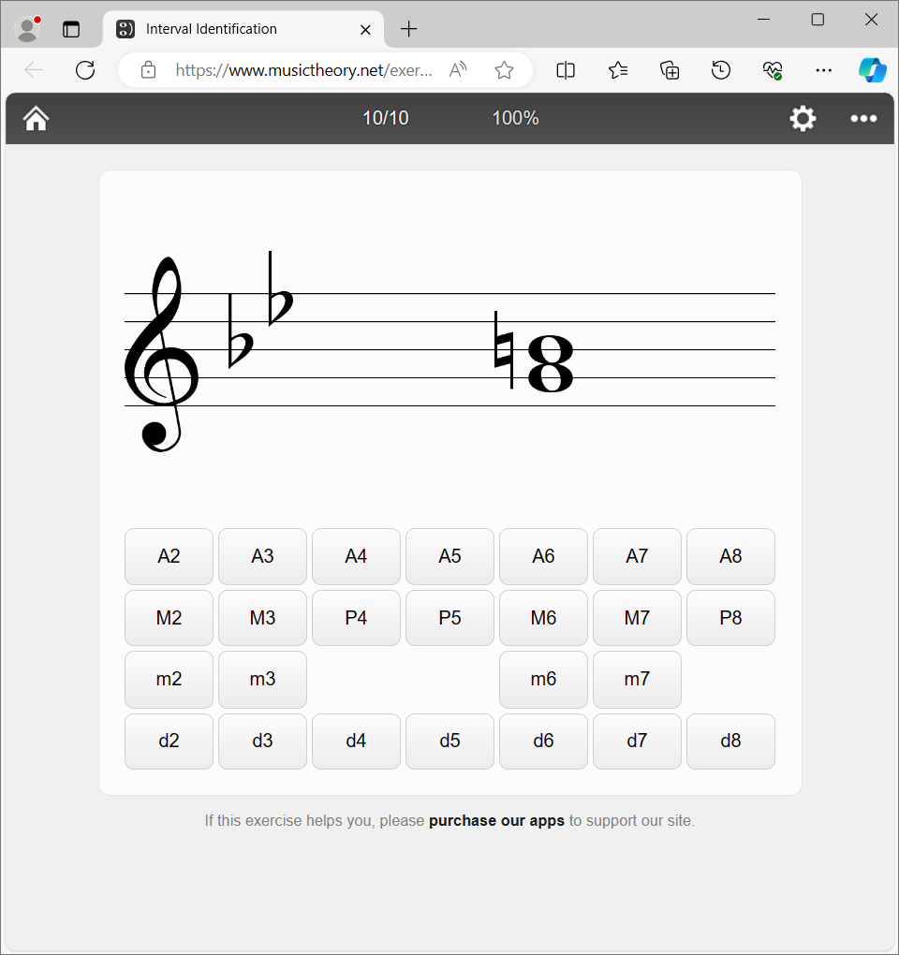
음정 퀴즈 3: 과제
과제) 다음 사이트에서 음정 문제를 풀어봅시다!
https://www.musictheory.net/exercises/interval
소리를 켜고 들으면서 풀어보세요!
문제 설정을 기본(난이도 2)으로 두고 10문제 이상의 정답을 기록한 후 스크린샷을 찍어 디스코드 #🎼내가만든음악 채널에 올려주세요.
오답이 있어도 계속 풀어보세요!
다음 주 세미나 시작 전까지 제출하시면 됩니다.
A는 증음정(augmented), M은 장음정(major), P는 완전음정(perfect), m은 단음정(minor), d는 감음정(diminished)입니다.
여러분이 음정 마스터가 되었다고 생각한다면 문제 설정에서 난이도를 높여 도전해보세요!

Slide 30
화음
이론 편

Slide 31
화음과 화성
화음(Chord, 코드)
높이가 다른 둘 이상의 음이 동시에 울렸을 때 나는 소리
지금부터 자세히 다뤄보도록 하겠습니다.
https://ko.wikipedia.org/wiki/화음
화성(Harmony)
음악 속에서 화음이 연속함으로써 생기는 음향의 시간적 흐름
화음의 수평적 배치가 화성을 만듭니다.
‘화성법’이라고 하면 전통적인 ‘기능화성법’과 현대적인 ‘재즈화성법’이 있습니다.
알면 작곡에도 도움이 되지만, 작곡할 때보다 곡을 분석할 때 더 도움이 됩니다.
https://ko.wikipedia.org/wiki/화성_(음악)

Slide 32
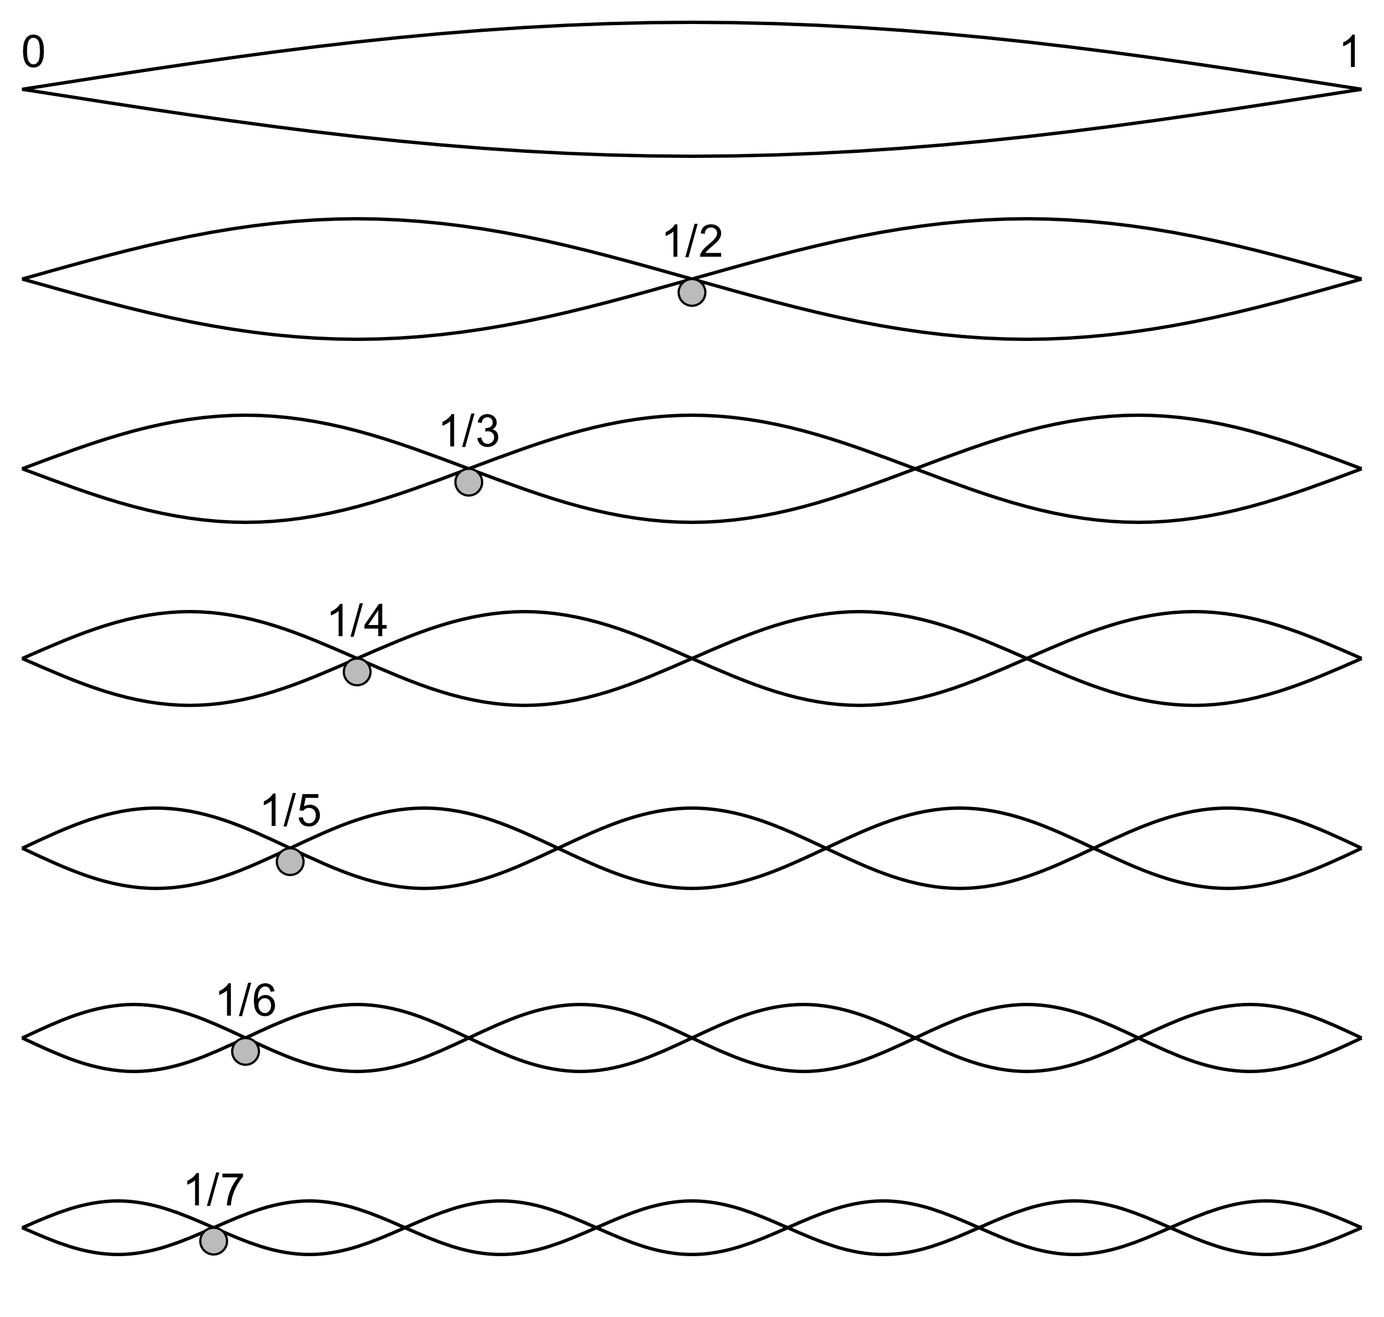
배음
배음(overtone)
하나의 음(기본음)에 대해, 이것보다 높은 정수배의 진동수를 갖는 모든 위쪽 음
순음(pure tone)은 단일 주파수(진동수)를 가집니다.
그러나 실제 악기들은 순음이 아닌, 배음을 동반한 소리가 납니다.
그랜드 피아노로 C1(기본음)을 치면 C1의 소리뿐만 아니라 C2, G2, C3, E3, G3, B♭3 등의 소리가 함께 들립니다. 이를 배음 현상이라 합니다.
배음 현상이 잘 일어날수록 악기 소리가 풍부해집니다.
배음 관계는 소리의 조화로움과 관련이 있습니다.
두 음의 진동수가 2배 차이 나면 음정은 1옥타브(완전8도)입니다.
출처: https://en.wikipedia.org/wiki/Overtone#/media/File:Harmonic_partials_on_strings.svg

Slide 33
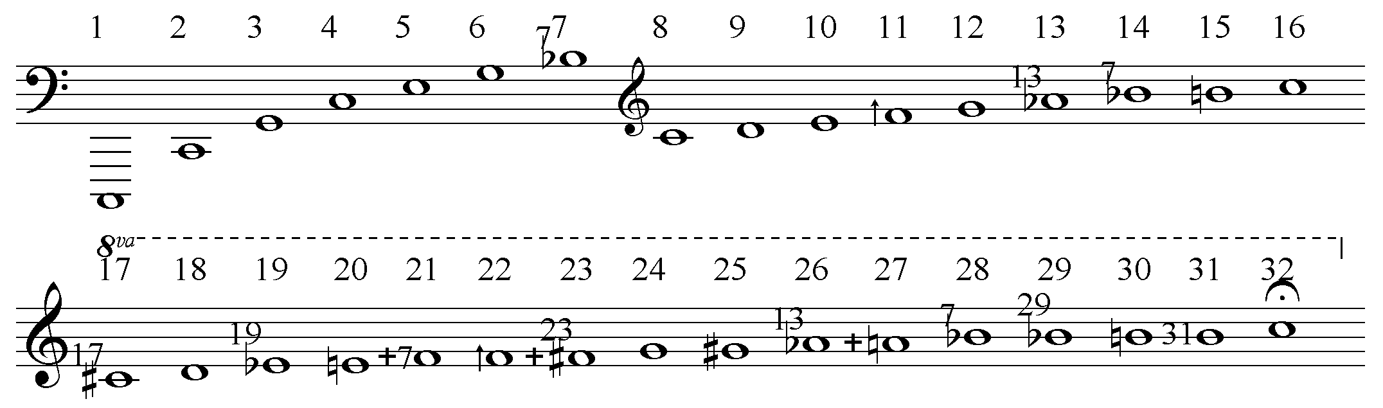
배음렬
배음렬(harmonic series)
C1(기본음)을 연주할 때 배음 현상으로 동반되는 음들을 주파수 순서대로 나열한 것
두 음 사이의 소리의 진동비를 알 수 있습니다.
보다 살짝 높은 음
A♭4
보다 살짝 높은 음
F4
보다 살짝 낮은 음
B♭4
C1
C2
G2
C3
E3
G3
B♭3
C4
D4
E4
G4
B4
C5
출처: https://en.wikipedia.org/wiki/Harmonic_series_(music)#/media/File:Harmonics_to_32.png

Slide 34
협화음과 불협화음
사전적 정의
협화음(Consonance): 불협화음이 아닌 것
불협화음(Dissonance): 협화음이 아닌 것
순환 정의……
“두 개념은 완전히 설명된 적이 없다.”
동시에 울리거나 연속적으로 울리는 소리가 어떻게 들리는가에 따라 분류
협화음은 달콤함, 편안함, 용인됨과 관련
불협화음은 엄격함, 불쾌함, 불용인과 관련
소리의 진동비가 단순한 정수비(2:1, 3:2 등)이면 협화음에 가깝고, 복잡한 정수비(16:15, 45:32 등)이면 불협화음에 가깝습니다. (배음렬 참고)
https://en.wikipedia.org/wiki/Consonance_and_dissonance

Slide 35

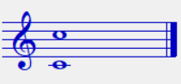
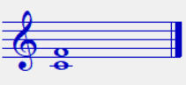
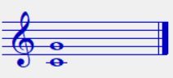
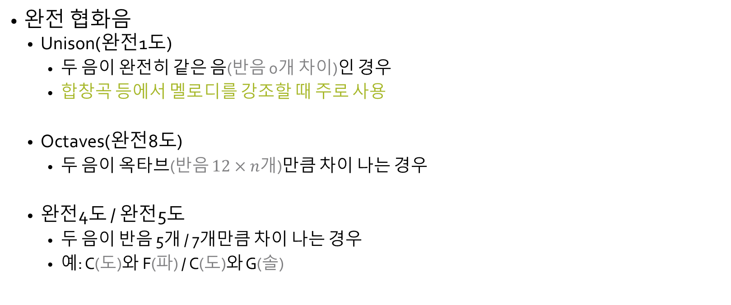
협화음의 종류
완전 협화음
Unison(완전1도)
두 음이 완전히 같은 음(반음 0개 차이)인 경우
합창곡 등에서 멜로디를 강조할 때 주로 사용
Octaves(완전8도)
두 음이 옥타브(반음 $12×n$개)만큼 차이 나는 경우
완전4도 / 완전5도
두 음이 반음 5개 / 7개만큼 차이 나는 경우
예: C(도)와 F(파) / C(도)와 G(솔)

Slide 36
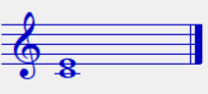
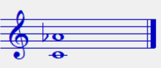
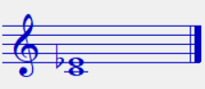
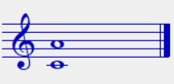
협화음의 종류
불완전 협화음
장3도 / 단6도
두 음이 반음 4개 / 8개만큼 차이 나는 경우
예: C(도)와 E(미) / C(도)와 A♭(라♭)
단3도 / 장6도
두 음이 반음 3개 / 9개만큼 차이 나는 경우
예: C(도)와 E♭(미♭) / C(도)와 A(라)
음정이 반음 0개, 3개, 4개, 5개, 7개, 8개, 9개, 12개 차이 나는 두 음은 협화음

Slide 37
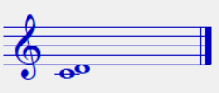
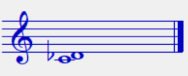
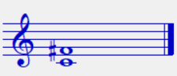
불협화음의 종류
온음(장2도 / 단7도)
두 음이 반음 2개(온음 1개) / 반음 10개만큼 차이 나는 경우
예: C(도)와 D(레) / C(도)와 B♭(시♭)
반음(단2도 / 장7도)
두 음이 반음 1개 / 11개만큼 차이 나는 경우
예: C(도)와 D♭(레♭) / C(도)와 B(시)
셋온음(Tritone, 증4도, 감5도)
두 음이 반음 6개(온음 3개)만큼 차이 나는 경우
예: C(도)와 F#(파#), F(파)와 B(시)
음정이 반음 1개, 2개, 6개, 10개, 11개만큼 차이 나는 두 음은 불협화음

Slide 38
3화음의 종류
도 | 도# 레♭ | 레 | 레# 미♭ | 미 | 파 | 파# 솔♭ | 솔 | 솔# 라♭ | 라 | 라# 시♭ | 시 | 도
세 음을 쌓아 올린 3화음(triad)을 생각해 봅시다.
모든 음이 협화음이 되도록 쌓는 방법은 무엇이 있을까요?
음정의 합이 반음 12개가 되어야 합니다.
모든 인접한 두 음의 음정이 반음 3개, 4개 또는 5개가 되어야 합니다.
인접한 두 음의 음정이 반음 1개, 2개 또는 6개인 음이 있으면 안 됩니다.
계이름이 ‘도’인 음을 근음(root, 가장 밑의 음)으로 놓고 협화음을 쌓아봅시다.

Slide 39
3화음의 종류
도 | 도# 레♭ | 레 | 레# 미♭ | 미 | 파 | 파# 솔♭ | 솔 | 솔# 라♭ | 라 | 라# 시♭ | 시 | 도
세 음을 쌓아 올린 3화음(triad)을 생각해 봅시다.
모든 음이 협화음이 되도록 쌓는 방법은 무엇이 있을까요?
음정의 합이 반음 12개가 되어야 합니다.
모든 인접한 두 음의 음정이 반음 3개, 4개 또는 5개가 되어야 합니다.
인접한 두 음의 음정이 반음 1개, 2개 또는 6개인 음이 있으면 안 됩니다.
계이름이 ‘도’인 음을 근음(root, 가장 밑의 음)으로 놓고 협화음을 쌓아봅시다.
도, 미, 솔: ‘도’와 ‘미’는 반음 4개, ‘미’와 ‘솔’은 반음 3개, ‘솔’과 ‘도’는 반음 5개
도, 미♭, 솔: ‘도’와 ‘미♭’는 반음 3개, ‘미♭’와 ‘솔’은 반음 4개, ‘솔’과 ‘도’는 반음 5개
도, 미, 솔# : ‘도’와 ‘미’는 반음 4개, ‘미’와 ‘솔#’은 반음 4개, ‘솔#’과 ‘도’는 반음 4개
더 찾을 수 있나요?
(4, 3, 5)
(3, 4, 5)
(4, 4, 4)

Slide 40
3화음의 종류
도 | 도# 레♭ | 레 | 레# 미♭ | 미 | 파 | 파# 솔♭ | 솔 | 솔# 라♭ | 라 | 라# 시♭ | 시 | 도
불협화음을 하나 포함해서 쌓는 방법은 무엇이 있을까요?
음정의 합이 반음 12개가 되어야 합니다.
우선은 인접한 두 음의 음정이 반음 1개인 음이 포함되지 않게 해 봅시다.
인접한 두 음의 음정이 반음 2개 또는 6개인 음이 하나만 포함되어야 합니다.
계이름이 ‘도’인 음을 근음(가장 밑의 음)으로 놓고 화음을 쌓아봅시다.

Slide 41
3화음의 종류
도 | 도# 레♭ | 레 | 레# 미♭ | 미 | 파 | 파# 솔♭ | 솔 | 솔# 라♭ | 라 | 라# 시♭ | 시 | 도
불협화음을 하나 포함해서 쌓는 방법은 무엇이 있을까요?
음정의 합이 반음 12개가 되어야 합니다.
우선은 인접한 두 음의 음정이 반음 1개인 음이 포함되지 않게 해 봅시다.
인접한 두 음의 음정이 반음 2개 또는 6개인 음이 하나만 포함되어야 합니다.
계이름이 ‘도’인 음을 근음(가장 밑의 음)으로 놓고 화음을 쌓아봅시다.
도, 레, 솔: ‘도’와 ‘레’는 반음 2개, ‘레’와 ‘솔’은 반음 5개, ‘솔’과 ‘도’는 반음 5개
도, 파, 솔: ‘도’와 ‘파’는 반음 5개, ‘파’와 ‘솔’은 반음 2개, ‘솔’과 ‘도’는 반음 5개
도, 미♭, 솔♭: ‘도’와 ‘미♭’는 반음 3개, ‘미♭’와 ‘솔♭’은 반음 3개, ‘솔♭’과 ‘도’는 반음 6개
더 찾을 수 있나요?
본질적으로 둘은 같습니다.
(2, 5, 5)
(5, 2, 5)
(3, 3, 6)

Slide 42
화음의 이름
화음의 종류에 따라 부르는 이름이 있습니다.
근음의 음이름을 대문자로 쓰고, 뒤에 여러 기호를 덧붙여서 화음을 나타냅니다.
기호
(생략) 또는 M 또는 Maj: 장화음(Major)
m 또는 min: 단화음(minor)
aug 또는 +: 증화음(augmented)
dim 또는 º : 감화음(diminished)
sus4: 계류(suspended) 4도 화음, 3음(미)을 빼고 4음(파)으로 대체
sus2: 계류(suspended) 2도 화음, 3음(미)을 빼고 2음(레)으로 대체
add: 화음에 추가되어야 하는 음 (뒤에 숫자가 옵니다.)
숫자(2, 4, 6, 7, M7, 9, 11, 13 등): 화음에 추가되는 음 (숫자는 근음 기준 도수(음정))

Slide 43
3화음의 이름
근음인 ‘도’ 음이 C라고 가정합시다.
도, 미, 솔
근음 기준 반음 거리: {0, 4, 7}
인접음의 반음 간격: (4, 3, 5)
화음: C (C Major라고 읽음; 장3화음)
도, 미♭, 솔
근음 기준 반음 거리: {0, 3, 7}
인접음의 반음 간격: (3, 4, 5)
화음: Cm (C minor라고 읽음; 단3화음)
도, 미, 솔#
근음 기준 반음 거리: {0, 4, 8}
인접음의 반음 간격: (4, 4, 4)
화음: Caug (증3화음)
도, 파, 솔
근음 기준 반음 거리: {0, 5, 7}
인접음의 반음 간격: (5, 2, 5)
화음: Csus4 (계류4화음)
도, 레, 솔
근음 기준 반음 거리: {0, 2, 7}
인접음의 반음 간격: (2, 5, 5)
화음: Csus2 (본질적으로 Csus4와 동일)
도, 미♭, 솔♭
근음 기준 반음 거리: {0, 3, 6}
인접음의 반음 간격: (3, 3, 6)
화음: Cdim (감3화음)
기본 3화음은 장3화음, 단3화음, 증3화음, 감3화음으로만 구성됩니다.
계류화음은 기본 3화음에 포함되지 않습니다.

Slide 44
특이한 3화음
도 | 도# 레♭ | 레 | 레# 미♭ | 미 | 파 | 파# 솔♭ | 솔 | 솔# 라♭ | 라 | 라# 시♭ | 시 | 도
기본 3화음은 아니지만, 제약 조건을 조금 완화하고 3화음을 더 찾아봅시다.
음정의 합이 반음 12개가 되어야 합니다.
인접한 두 음의 음정이 반음 1개인 음이 포함되지 않게 해 봅시다.
인접한 두 음의 음정이 반음 2개 또는 6개인 음이 둘까지 포함될 수 있습니다.
계이름이 ‘도’인 음을 근음으로 할 때, 어떤 3화음이 찾아지나요?

Slide 45
특이한 3화음
도 | 도# 레♭ | 레 | 레# 미♭ | 미 | 파 | 파# 솔♭ | 솔 | 솔# 라♭ | 라 | 라# 시♭ | 시 | 도
기본 3화음은 아니지만, 제약 조건을 조금 완화하고 3화음을 더 찾아봅시다.
음정의 합이 반음 12개가 되어야 합니다.
인접한 두 음의 음정이 반음 1개인 음이 포함되지 않게 해 봅시다.
인접한 두 음의 음정이 반음 2개 또는 6개인 음이 둘까지 포함될 수 있습니다.
계이름이 ‘도’인 음을 근음으로 할 때, 어떤 3화음이 찾아지나요?
도, 미, 솔♭: ‘도’와 ‘미’는 반음 4개, ‘미’와 ‘솔♭’은 반음 2개, ‘솔♭’과 ‘도’는 반음 6개
도, 미, 시♭: ‘도’와 ‘미’는 반음 4개, ‘미’와 ‘시♭’은 반음 6개, ‘시♭’과 ‘도’는 반음 2개
도, 레, 미: ‘도’와 ‘레’는 반음 2개, ‘레’와 ‘미’는 반음 2개, ‘미’와 ‘도’는 반음 8개
도, 미, 솔♭
근음 기준 반음 거리: {0, 4, 6}
인접음의 반음 간격: (4, 2, 6)
화음: C(♭5)
도, 미, 시♭
근음 기준 반음 거리: {0, 4, 10}
인접음의 반음 간격: (4, 6, 2)
화음: ‘미’가 으뜸음인 장조의 이탈리안 증6화음
도, 레, 미
근음 기준 반음 거리: {0, 2, 4}
인접음의 반음 간격: (2, 2, 8)
이것도 화음인가…

Slide 46
음 4개를 쌓은 화음 (7화음)
이번에는 한 옥타브 안에서 음을 4개 쌓아 화음을 만들어봅시다.
음정의 합이 반음 12개가 되어야 합니다.
인접한 두 음의 음정이 반음 1개인 음이 포함되지 않게 해 봅시다.
인접한 두 음의 음정이 반음 2개인 음이 최대 한 번 포함될 수 있습니다.
위 조건을 따르면 인접한 두 음의 음정이 반음 5개 이상인 음이 포함될 수 없습니다.
계이름이 ‘도’인 음을 근음으로 할 때, 어떤 화음들이 찾아지나요?

Slide 47
음 4개를 쌓은 화음 (7화음)
이번에는 한 옥타브 안에서 음을 4개 쌓아 화음을 만들어봅시다.
음정의 합이 반음 12개가 되어야 합니다.
인접한 두 음의 음정이 반음 1개인 음이 포함되지 않게 해 봅시다.
인접한 두 음의 음정이 반음 2개인 음이 최대 한 번 포함될 수 있습니다.
위 조건을 따르면 인접한 두 음의 음정이 반음 5개 이상인 음이 포함될 수 없습니다.
계이름이 ‘도’인 음을 근음으로 할 때, 어떤 화음들이 찾아지나요?
(4, 3, 2, 3): 도 미 솔 라
(4, 3, 3, 2): 도 미 솔 시♭
(3, 4, 2, 3): 도 미♭ 솔 라
(3, 3, 3, 3): 도 미♭ 솔♭ 시♭♭
더 있나요?
(4, 3, 2, 3)
(3, 4, 3, 2)
(4, 3, 3, 2)
(3, 4, 2, 3)
(3, 3, 3, 3)

Slide 48
7화음과 6화음
도, 미, 솔, 라
C 화음에 6음(라)이 더해진 화음
근음 기준 반음 거리: {0, 4, 7, 9}
인접음의 반음 간격: (4, 3, 2, 3)
화음: C6 (장6화음)
도, 미, 솔, 시♭
C 화음에 단7도 음(시♭)이 더해진 화음
근음 기준 반음 거리: {0, 4, 7, 10}
인접음의 반음 간격: (4, 3, 3, 2)
화음: C7 (딸림7화음(Dominant 7th))
도, 미, 솔, 시
C 화음에 장7도 음(시)이 더해진 화음
근음 기준 반음 거리: {0, 4, 7, 11}
인접음의 반음 간격: (4, 3, 4, 1)
화음: CM7 (장7화음(Major 7th))
도, 미♭, 솔, 라
Cm 화음에 6음(라)이 더해진 화음
인접음의 반음 간격: (3, 4, 2, 3)
화음: Cm6 (단6화음)
도, 미♭, 솔, 시♭
Cm 화음에 단7도 음(시♭)이 더해진 화음
인접음의 반음 간격: (3, 4, 3, 2)
화음: Cm7 (단7화음; 본질적으로 장6화음과 동일)
도, 미♭, 솔♭, 시♭♭
Cdim 화음에 감7도 음(라)이 더해진 화음
인접음의 반음 간격: (3, 3, 3, 3)
화음: Cdim7
정도의 차이는 있지만 모두 불협화음 포함

Slide 49
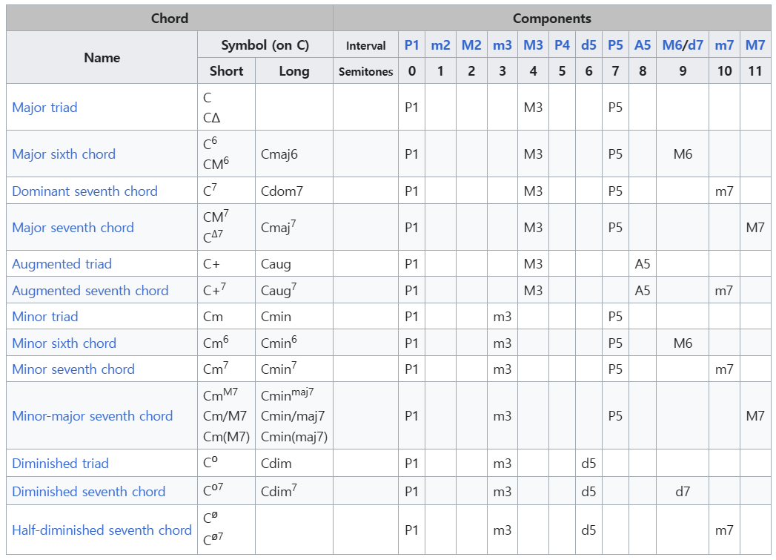
https://en.wikipedia.org/wiki/Chord_(music)#Examples

Slide 50
화음
실습 편

Slide 51
화음 이름 찾는 방법
3화음이 주어지면, 인접한 음들의 음정이 반음 몇 개 차이인지 세어보세요.
(근음)-4-(3음)-3-(5음)-5-(근음) 패턴: Major 화음
예) 음이름 C, E, G -> 화음 C
(근음)-3-(3음)-4-(5음)-5-(근음) 패턴: minor 화음(m)
예) 음이름 A, C, E -> 화음 Am
(근음)-4-(3음)-4-(5음)-4-(근음) 패턴: augmented 화음(aug)
예) 음이름 C, E, G# -> 화음 Caug(=Eaug=G#aug)
(근음)-3-(3음)-3-(5음)-6-(근음) 패턴: diminished 화음(dim)
예) 음이름 F, A♭, B -> 화음 Fdim
(근음)-5-(4음)-2-(5음)-5-(근음) / (4음)-2-(5음)-5-(근음)-5-(4음) 패턴: suspended 화음(sus4)
예) 음이름 C, D, G -> 화음 Gsus4(=Csus2)

Slide 52
화음 이름 찾는 법
꼭 가장 낮은 음이 근음(Root)인 것은 아닙니다.
전위(Inversion)가 일어나서, 3음이나 5음이 가장 낮은 위치에 놓일 수 있습니다.
예) C(도), F(파), A(라) 화음에서 C가 아닌 F가 근음이므로 화음 이름은 F(Major)
화음을 구성하는 음이 4개 이상인 경우
보통 3화음의 5음 위에 음(근음의 반음 9~11개 위 음)이 하나 더 붙은 경우입니다.
기본 3화음이 무엇인지, 5음 위에 추가된 음의 도수가 무엇인지 찾아봅시다.
예) G(솔), B(시), D(레), F(파) 화음에서 G, B, D를 보고 기본 화음 틀이 G(Major)라는 것을 알 수 있고, 여기에 근음 G 기준 7음인 F가 추가된 형태이므로 화음 이름은 G7
화음을 구성하는 음이 2개인 경우
어떤 3화음에 해당하는지 구분하기 어려운 경우도 있습니다.
예) C(도), G(솔) 화음은 C인지 Cm인지 구분 불가 (화음 이름은 C5, power chord라고 합니다.)

Slide 53

힌트
음정(반음 개수)을 계산할 때 피아노를 떠올리면 쉽습니다.
C#
D♭
D#
E♭
F#
G♭
G#
A♭
A#
B♭
C
D
E
F
G
A
B
C

Slide 54
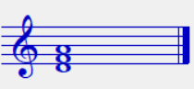
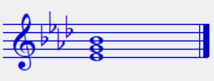
화음 퀴즈 1
퀴즈)
a) 근음(Root)의 음이름은?
b) 인접음의 반음 개수는?
c) 화음의 이름은?
퀴즈)
a) 근음(Root)의 음이름은?
b) 인접음의 반음 개수는?
c) 화음의 이름은?
답은 다음 세미나 공지 이후 슬라이드에 있습니다.

Slide 55
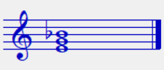
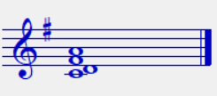
화음 퀴즈 2
퀴즈)
a) 근음(Root)의 음이름은?
b) 인접음의 반음 개수는?
c) 화음의 이름은?
퀴즈)
a) 인접음의 반음 개수는?
b) 근음(Root)의 음이름은?
c) 기본 3화음에 추가된 음의 음이름은?
d) 화음의 이름은?
답은 다음 세미나 공지 이후 슬라이드에 있습니다.

Slide 56
화음 퀴즈 3
퀴즈) 소리를 듣고 화음의 종류(quality)를 맞혀보세요. 근음은 맞히지 않아도 됩니다.
보기
Maj(장3화음) | min(단3화음) | aug(증3화음)
dim(감3화음) | sus4(계류4화음) | 7(딸림7화음)
(1) | (2) | (3) | (4) | (5) | (6) | (7) | (8)
답은 다음 세미나 공지 이후 슬라이드에 있습니다.

Slide 57
화음 퀴즈 4
퀴즈) 각 마디의 화음의 이름을 적어보세요.
(1) | (2) | (3) | (4) | (5) | (6) | (7) | (8)
(9) | (10) | (11) | (12) | (13) | (14) | (15) | (16)
답은 다음 세미나 공지 이후 슬라이드에 있습니다.

Slide 58
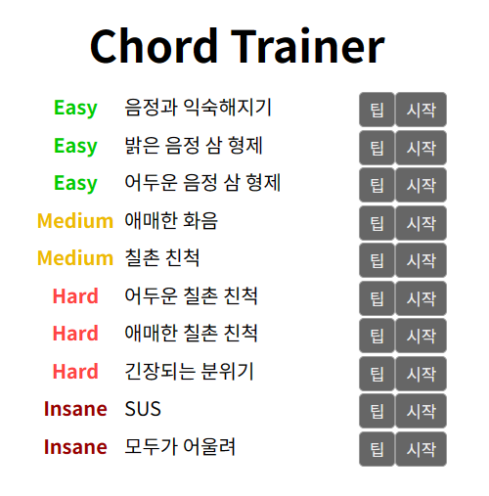

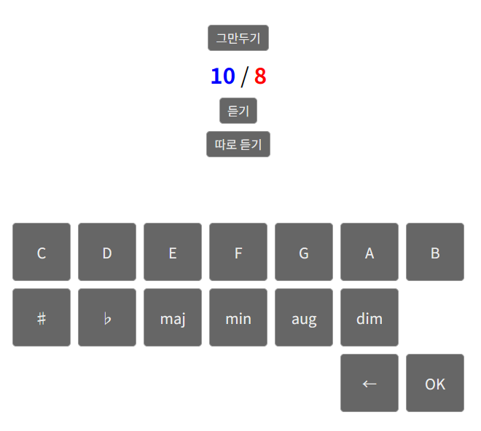
화음을 들으면서 훈련하고 싶다면
다음 사이트에서 화음을 익혀 봅시다.
https://site.thekipa.com/chord-trainer/
UPnL의 키—파 님이 만든 사이트입니다.
오른쪽 아래 설정 버튼 을 눌러 도움 수준을 변경합니다.
적응되면 피아노 말고 상대음감 또는 절대음감으로 풀어보세요!

Slide 59
다음 세미나 공지

Slide 60
다음 세미나는…
원래 오늘 화성(+멜로디에 화음 넣기 실습)까지 다루려고 했는데,
분량이 너무 많아져 여기에 다 넣지 못하게 되었습니다.
따라서 다음 주인 4월 11일(목)에는 5주차로 화성을 다룰 예정입니다.
오후 7시 30분에 진행하며, 장소는 그대로 서울대학교 301동 203호입니다.
NWC(또는 MuseScore)가 설치된 노트북을 지참하시기 바랍니다.
4/18, 4/25에는 중간고사 기간이므로 쉽니다.
6주차 세미나는 5월 2일(목) 오후 7시 30분에 진행할 예정입니다.

Slide 61
5주차 세미나 미리보기
화성 맛보기
Roman numeral
화성 진행
불협화음의 기능과 효과
화음 붙이기 실습
잘 어울리는 화음을 찾는 방법 / 예시
실습: 단선율 음악의 각 마디에 잘 어울리는 화음 찾기 (과제 포함!)

Slide 62
화음 퀴즈 1의 답
퀴즈)
a) 근음(Root)의 음이름은?
b) 인접음의 반음 개수는?
c) 화음의 이름은?
퀴즈)
a) 근음(Root)의 음이름은?
b) 인접음의 반음 개수는?
c) 화음의 이름은?
D
E♭
(3, 4, 5)
(4, 3, 5)
Dm
E♭

Slide 63
화음 퀴즈 2의 답
퀴즈)
a) 근음(Root)의 음이름은?
b) 인접음의 반음 개수는?
c) 화음의 이름은?
퀴즈)
a) 인접음의 반음 개수는?
b) 근음(Root)의 음이름은?
c) 기본 3화음에 추가된 음의 음이름은?
d) 화음의 이름은?
E
(2, 4, 3, 3)
(3, 3, 6)
D
Edim
C
D7

Slide 64
화음 퀴즈 3의 답
퀴즈) 소리를 듣고 화음의 종류(quality)를 맞혀보세요. 근음은 맞히지 않아도 됩니다.
보기
Maj(장3화음) | min(단3화음) | aug(증3화음)
dim(감3화음) | sus4(계류4화음) | 7(딸림7화음)
(1) | (2) | (3) | (4) | (5) | (6) | (7) | (8)
min | Maj | aug | aug | sus4 | Maj | 7 | dim

Slide 65
화음 퀴즈 4의 답
퀴즈) 각 마디의 화음의 이름을 적어보세요.
(1) | (2) | (3) | (4) | (5) | (6) | (7) | (8)
C | G (inversion) | E♭aug | Cdim | Gm | Fm | A♭sus2 [E♭sus4] | B
(9) | (10) | (11) | (12) | (13) | (14) | (15) | (16)
Em | C#dim | D (inversion) | C (inversion) | G7 [Gdom7] | Cm7 [E♭6] | D7 (inversion) | CM7 [CMaj7]

Slide 66
감사합니다!

